Slide 1
INCREDULIDADE
Aula 01 - Ansiedade
VERGONHA INPROPRIADA
COBIÇA
ABATIMENTO
ANSIEDADE
AMARGURA
LASCÍVIA
ORGULHO
IMPACIÊNCIA
EBA – Escola Bíblica de Adultos
2023

Slide 2
ANSIEDADE
Anotações
Incredulidade
Ansiedade

Slide 3
Mas eu, quando estiver com medo, confiarei em ti.
Salmos 56:3
Lancem sobre ele toda a sua ansiedade, porque ele tem cuidado de vocês.
1 Pedro 5:7
Portanto, não se preocupem, dizendo: ‘Que vamos comer?’ ou ‘Que vamos beber?’ ou ‘Que vamos vestir?’ Pois os pagãos é que correm atrás dessas coisas; mas o Pai celestial sabe que vocês precisam delas.
Mateus 6:31-32

Slide 4
Finanças – Cobiça, Ganância,
Mesquinharia e Roubo
Sucesso Pessoal – Áspero e Grosseiro, Irascível
ANSIEDADE
Relacionamentos – Distante, Indiferente e Insensível
Respostas | Desejos – Mentiras, Manipulação

Slide 5
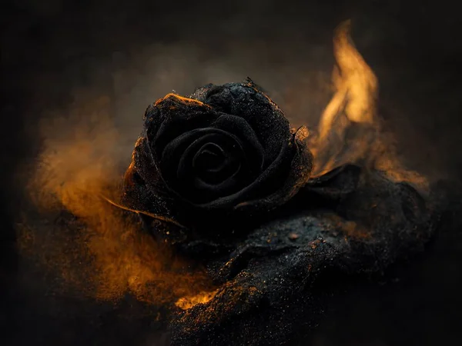
Por isso, vos digo: não andeis ansiosos pela vossa vida, quanto ao que haveis de comer ou beber; nem pelo vosso corpo, quanto ao que haveis de vestir. Não é a vida mais do que o alimento, e o corpo, mais do que as vestes? Observai as aves do céu: não semeiam, não colhem, nem ajuntam em celeiros; contudo, vosso Pai celeste as sustenta. Porventura, não valeis vós muito mais do que as aves? Qual de vós, por ansioso que esteja, pode acrescentar um côvado ao curso da sua vida? E por que andais ansiosos quanto ao vestuário? Considerai como crescem os lírios do campo: eles não trabalham, nem fiam. Eu, contudo, vos afirmo que nem Salomão, em toda a sua glória, se vestiu como qualquer deles. Ora, se Deus veste assim a erva do campo, que hoje existe e amanhã é lançada no forno, quanto mais a vós outros, homens de pequena fé? Portanto, não vos inquieteis, dizendo: Que comeremos? Que beberemos? Ou: Com que nos vestiremos? Porque os gentios é que procuram todas estas coisas; pois vosso Pai celeste sabe que necessitais de todas elas; buscai, pois, em primeiro lugar, o seu reino e a sua justiça, e todas estas coisas vos serão acrescentadas. Portanto, não vos inquieteis com o dia de amanhã, pois o amanhã trará os seus cuidados; basta ao dia o seu próprio mal.
Mateus 6:25-34
RAIZ DA ANSIEDADE
Notes:
Página 25 falando sobre a raiz da ansiedade.

Slide 6
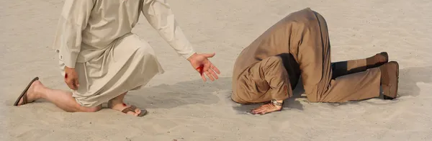
Por isso, vos digo: não andeis ansiosos pela vossa vida, quanto ao que haveis de comer ou beber; nem pelo vosso corpo, quanto ao que haveis de vestir. Não é a vida mais do que o alimento, e o corpo, mais do que as vestes? Observai as aves do céu: não semeiam, não colhem, nem ajuntam em celeiros; contudo, vosso Pai celeste as sustenta. Porventura, não valeis vós muito mais do que as aves? Qual de vós, por ansioso que esteja, pode acrescentar um côvado ao curso da sua vida? E por que andais ansiosos quanto ao vestuário? Considerai como crescem os lírios do campo: eles não trabalham, nem fiam. Eu, contudo, vos afirmo que nem Salomão, em toda a sua glória, se vestiu como qualquer deles. ³⁰Ora, se Deus veste assim a erva do campo, que hoje existe e amanhã é lançada no forno, quanto mais a vós outros, homens de pequena fé? Portanto, não vos inquieteis, dizendo: Que comeremos? Que beberemos? Ou: Com que nos vestiremos? Porque os gentios é que procuram todas estas coisas; pois vosso Pai celeste sabe que necessitais de todas elas; buscai, pois, em primeiro lugar, o seu reino e a sua justiça, e todas estas coisas vos serão acrescentadas. Portanto, não vos inquieteis com o dia de amanhã, pois o amanhã trará os seus cuidados; basta ao dia o seu próprio mal.
Mateus 6:25-34
Notes:
Página 25 falando sobre a raiz da ansiedade.

Slide 7
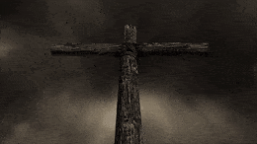
Falta de Confiança em tudo o que DEUS nos prometeu...
ANSIEDADE

Slide 8
Então, eles o trouxeram. Quando o espírito viu Jesus, imediatamente causou uma convulsão no menino. Este caiu no chão e começou a rolar, espumando pela boca. Jesus perguntou ao pai do menino: “Há quanto tempo ele está assim?” “Desde a infância”, respondeu ele. “Muitas vezes esse espírito o tem lançado no fogo e na água para matá-lo. Mas, se podes fazer alguma coisa, tem compaixão de nós e ajuda-nos.”
“Se podes?”, disse Jesus. “Tudo é possível àquele que crê.”
Imediatamente o pai do menino exclamou: “Creio, ajuda-me a vencer a minha incredulidade!
Marcos 9:20-24 (NVI)
E imediatamente o pai do menino exclamou [com lágrimas]: Eu creio! Ajuda-me na minha falta de fé!
Marcos 9:24 (ARA)

Slide 9
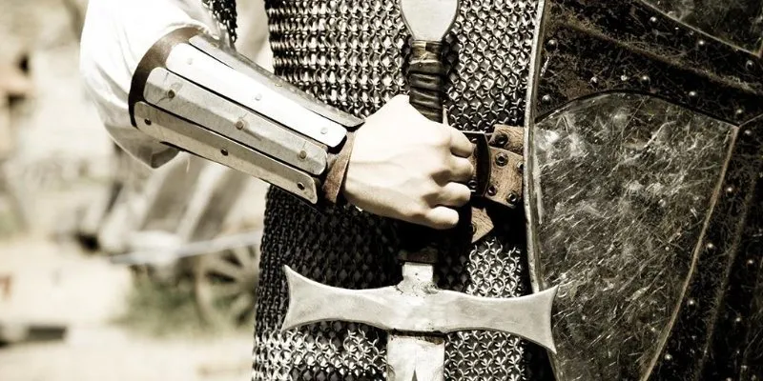
Se alguém ensina falsas doutrinas e não concorda com a sã doutrina de nosso Senhor Jesus Cristo e com o ensino que é segundo a piedade, é orgulhoso e nada entende. Esse tal mostra um interesse doentio por controvérsias e contendas acerca de palavras, que resultam em inveja, brigas, difamações, suspeitas malignas e atritos constantes entre aqueles que têm a mente corrompida e que são privados da verdade, os quais pensam que a piedade é fonte de lucro. De fato, a piedade com contentamento é grande fonte de lucro, pois nada trouxemos para este mundo e dele nada podemos levar; por isso, tendo o que comer e com que vestir-nos, estejamos com isso satisfeitos. Os que querem ficar ricos caem em tentação, em armadilhas e em muitos desejos descontrolados e nocivos, que levam os homens a mergulharem na ruína e na destruição, pois o amor ao dinheiro é a raiz de todos os males. Algumas pessoas, por cobiçarem o dinheiro, desviaram-se da fé e se atormentaram com muitos sofrimentos.
1 Timóteo 6:3-10
¹¹ Você, porém, homem de Deus, fuja de tudo isso e busque a justiça, a piedade, a fé, o amor, a perseverança e a mansidão.
¹² Combata o bom combate da fé. Tome posse da vida eterna, para a qual você foi chamado e fez a boa confissão na presença de muitas testemunhas.
1 Timóteo 6:11-12

Slide 10
Tenho sentimentos de
ansiedade quase todos os dias...
Mas eu, quando estiver com medo, confiarei em ti.
Salmos 56:3 (NVI)
Em me vindo o temor, hei de confiar em ti. Salmos 56:3 (ARA)
Lancem sobre ele toda a sua ansiedade,
porque ele tem cuidado de vocês.
1 Pedro 5:7
Notes:
Página 27 – contexto do para brisas...

Slide 11
Limpador de Pára-brisas:
Promessas de DEUS
Desembaçador:
Espírito Santo
A Batalha para se Libertar do Pecado da Ansiedade é sempre pelo “Espírito”.
...LIBERTADOR...
Notes:
Página 27 – contexto do para brisas...o LIMPADOR NÃO É SUFICIENTE SEM O DESEMBAÇADOR...

Slide 12
Revisando Mateus 6

Slide 13
Mateus 6 : 25
²⁵Por isso, vos digo: não andeis ansiosos pela vossa vida, quanto ao que haveis de comer ou beber; nem pelo vosso corpo, quanto ao que haveis de vestir. Não é a vida mais do que o alimento, e o corpo, mais do que as vestes?

Slide 14
Mateus 6 : 26
26Observem as aves do céu: não semeiam nem colhem nem armazenam em celeiros; contudo, o Pai celestial as alimenta. Não têm vocês muito mais valor do que elas?

Slide 15
27Quem de vocês, por mais que se preocupe, pode acrescentar uma hora que seja à sua vida? 28“Por que vocês se preocupam com roupas? Vejam como crescem os lírios do campo. Eles não trabalham nem tecem.
Mateus 6:27-28
Contudo, eu digo que nem Salomão, em todo o seu esplendor, vestiu-se como um deles.
Mateus 6:29
'Se Deus veste assim a erva do campo, que hoje existe e amanhã é lançada ao fogo, não vestirá muito mais a vocês, homens de pequena fé?
Mateus 6:30

Slide 16
Portanto, não se preocupem, dizendo: ‘Que vamos comer?’ ou ‘Que vamos beber?’ ou ‘Que vamos vestir?’ Pois os pagãos é que correm atrás dessas coisas; mas o Pai celestial sabe que vocês precisam delas.
Mateus 6:31-32

Slide 17
Busquem, pois, em primeiro lugar o Reino de Deus e a sua justiça, e todas essas coisas serão acrescentadas a vocês.
Mateus 6:33
Aquele que não poupou seu próprio Filho, mas o entregou por todos nós, como não nos dará com ele, e de graça, todas as coisas?
Romanos 8:32

Slide 18
Portanto, não se preocupem com o amanhã, pois o amanhã trará as suas próprias preocupações. Basta a cada dia o seu próprio mal.
Mateus 6:34
Não sobreveio a vocês tentação que não fosse comum aos homens. E Deus é fiel; ele não permitirá que vocês sejam tentados além do que podem suportar. Mas, quando forem tentados, ele mesmo providenciará um escape, para que o possam suportar.
1 Coríntios 10:13
Sejam de ferro e bronze as trancas das suas portas, e dure a sua força como os seus dias.
Deuteronômio 33:25
Todavia, lembro-me também do que pode me dar esperança: Graças ao grande amor do Senhor é que não somos consumidos, pois as suas misericórdias são inesgotáveis. Renovam-se cada manhã; grande é a sua fidelidade! Digo a mim mesmo: A minha porção é o Senhor; portanto, nele porei a minha esperança.
Lamentações 3:21-24

Slide 19
SAULO | PAULO
Não andem ansiosos por coisa alguma, mas em tudo, pela oração e súplicas, e com ação de graças, apresentem seus pedidos a Deus.
Filipenses 4:6
O meu Deus suprirá todas as necessidades de vocês, de acordo com as suas gloriosas riquezas em Cristo Jesus.
Filipenses 4:19

Slide 20
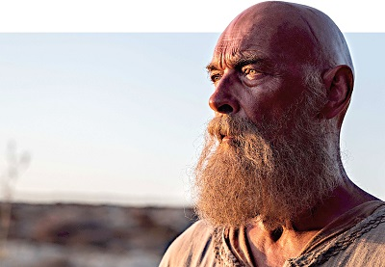
QUAIS SÃO MEUS PEDIDOS...

Slide 21
E QUANDO ESTOU
ANSIOSO...

Slide 22
Na minha vida pessoal...
Por isso não tema, pois estou com você; não tenha medo, pois sou o seu Deus. Eu o fortalecerei e o ajudarei; eu o segurarei com a minha mão direita vitoriosa.
Isaías 41:10
No meu ministério...
assim também ocorre com a palavra que sai da minha boca: ela não voltará para mim vazia, mas fará o que desejo e atingirá o propósito para o qual a enviei.
Isaías 55:11
QUANDO ESTOU
ANSIOSO...
Notes:
Página 33 – Quando estou ansioso

Slide 23
Quando me deparo com minhas fraquezas...
Mas ele me disse: “Minha graça é suficiente a você, pois o meu poder se aperfeiçoa na fraqueza”. Portanto, eu me gloriarei ainda mais alegremente em minhas fraquezas, para que o poder de Cristo repouse em mim.
2 Coríntios 12:9
Quando tenho adversários...
Que diremos, pois, diante dessas coisas? Se Deus é por nós, quem será contra nós?
Romanos 8:31
QUANDO ESTOU
ANSIOSO...
Notes:
Página 33 – Quando estou ansioso

Slide 24
Bem estar das pessoas que amo...
Se vocês, apesar de serem maus, sabem dar boas coisas aos seus filhos, quanto mais o Pai de vocês, que está nos céus, dará coisas boas aos que lhe pedirem!
Mateus 7:11
Adversidades, doenças...
O justo passa por muitas adversidades, mas o Senhor o livra de todas;
Salmos 34:19
QUANDO ESTOU
ANSIOSO...
Notes:
Página 33 – Quando estou ansioso

Slide 25
Não só isso, mas também nos gloriamos nas tribulações, porque sabemos que a tribulação produz perseverança; a perseverança, um caráter aprovado; e o caráter aprovado, esperança. E a esperança não nos decepciona, porque Deus derramou seu amor em nossos corações, por meio do Espírito Santo que ele nos concedeu.
Romanos 5:3-5
Velhice...como será...
Mesmo na sua velhice, quando tiverem cabelos brancos, sou eu aquele, aquele que os susterá. Eu os fiz e eu os levarei; eu os sustentarei e eu os salvarei.
Isaías 46:4
QUANDO ESTOU
ANSIOSO...
Notes:
Página 33 – Quando estou ansioso

Slide 26
Morte...
Pois nenhum de nós vive apenas para si, e nenhum de nós morre apenas para si. Se vivemos, vivemos para o Senhor; e, se morremos, morremos para o Senhor. Assim, quer vivamos, quer morramos, pertencemos ao Senhor. Por esta razão Cristo morreu e voltou a viver, para ser Senhor de vivos e de mortos.
Romanos 14:7-9
Naufragar na fé...Afastar de DEUS...
Estou convencido de que aquele que começou boa obra em vocês, vai completá-la até o dia de Cristo Jesus.
Filipenses 1:6
QUANDO ESTOU
ANSIOSO...
Notes:
Página 33 – Quando estou ansioso

Slide 27
Família...
Respondeu Jesus: “Digo a verdade: Ninguém que tenha deixado casa, irmãos, irmãs, mãe, pai, filhos, ou campos, por causa de mim e do evangelho, deixará de receber cem vezes mais, já no tempo presente, casas, irmãos, irmãs, mães, filhos e campos, e com eles perseguição; e, na era futura, a vida eterna.
Marcos 10:29-30

